Slide 1
資料２－３
大阪の状況（河川・道路）

Slide 2
河川・道路の状況 ： 治水対策
1
令和2年7月、国の社会資本整備審議会から、気候変動の影響による水災害の激甚化・頻発化等を踏まえ、 『河川管理者等が主体となって行う従来の治水対策』から、流域のあらゆる関係者が協働し、流域全体で水害を軽減させる治水対策、『流域治水』へ転換する方向性が示された。
出典：国土交通省HP

Slide 3
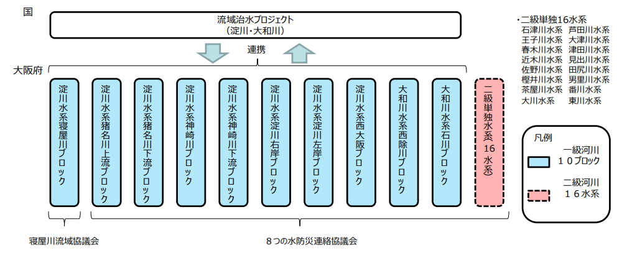
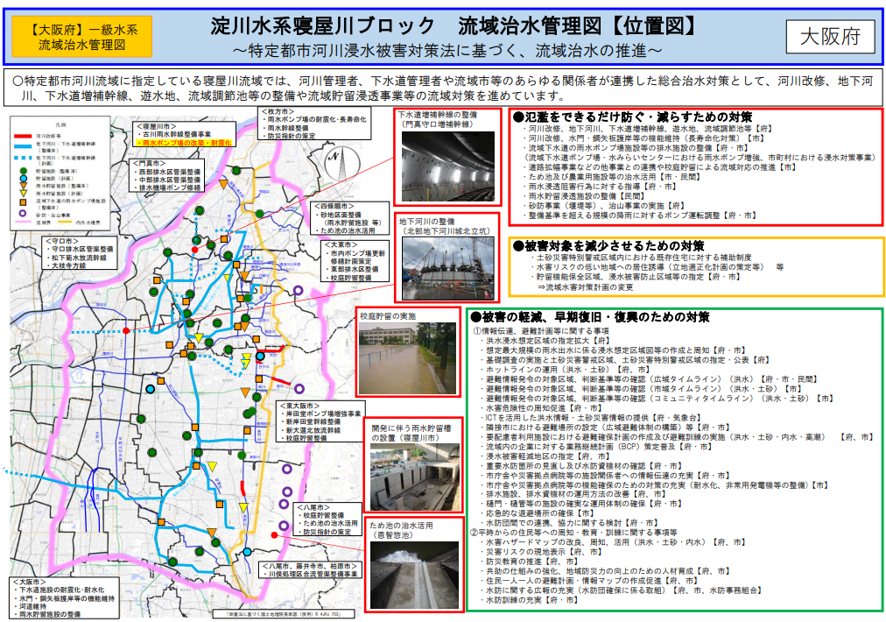
河川・道路の状況 ： 河川
2
今後20年から30年の間に目指すべき将来像を関係者間で共有したうえで、大阪府が実施する治水対策に加え、市町村によるまちづくりや住民の避難行動支援、民間の取組みなど、様々な関係者が主体的に取り組む治水対策をとりまとめた流域治水プロジェクトを策定。
（大阪府が管理する154河川を26ブロックに分割し、各地域の協議会でとりまとめ。）
府内の流域治水の取組状況
寝屋川ブロック 流域治水管理図
➡流域の関係者による各地域のおける治水対策を「見える化」し、計画的な流域治水対策を推進。

Slide 4
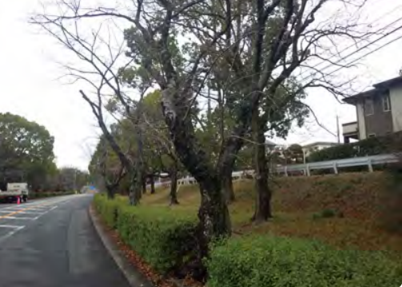
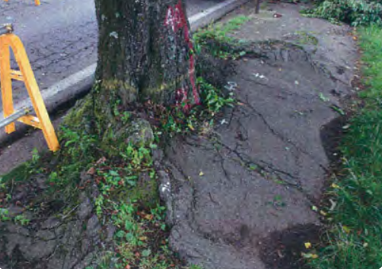
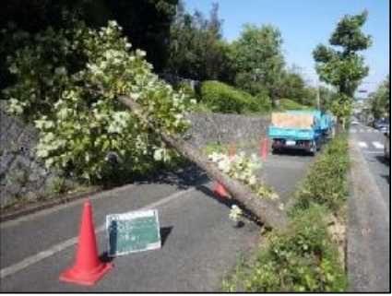
河川・道路の状況 ： 道路①
3
道路空間の植樹帯や街路樹は、歩行者空間の快適性の向上、防災対策、 景観の向上等に寄与するため、府は一定の整備を行ってきた。
一方、府内の街路樹は、老木化による樹勢の衰退や大径木化による根上りなどの問題が発生している。
＜街路樹の現状＞
・府が管理する植樹帯は、約140路線、延長約5４0km
・街路樹のうち、中高木は約7８,000本
・うち高木は、植栽後50年を経過したものが
約7割を占めている。
【高木の植栽年度】
老齢化により衰退した樹木
大径木化による根上がり
平成30年台⾵第21号では、
1500本を超える倒木が発生
➡「安全・安心」の確保を優先しつつ、計画的な街路樹更新に取り組み、都市樹木が持つ多様な機能を複合的に発揮させ、「都市魅力の向上」を図ることが必要。

Slide 5
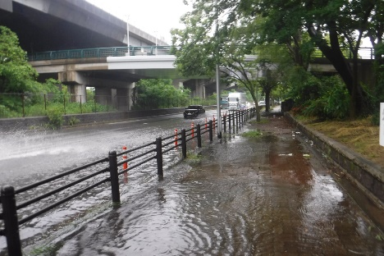
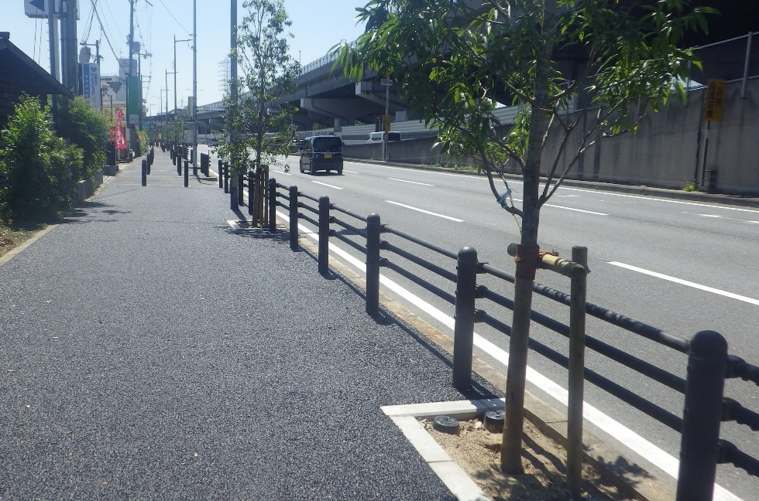
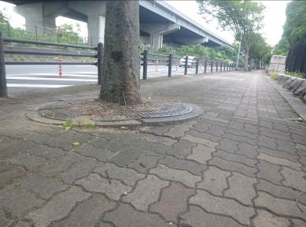
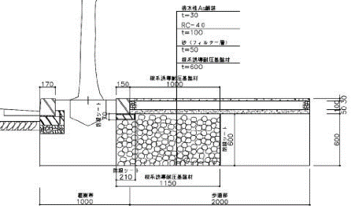
河川・道路の状況 ： 道路②
4
府道の街路樹更新と併せて、道路の浸水対策として、雨水貯留機能や路面温度の上昇抑制機能を有する「根系誘導耐圧基盤材」や「透水性舗装」の導入など、グリーンインフラの取組を一部の地域で先行的に実施。
透水性舗装
道路の浸水状況（八尾市内）
根茎誘導耐圧基盤材
➡気候変動に適応した減災の取組として、グリーンインフラの導入を府内全域に広げていく。

